Slide 1

AEM周末分享
第103期
AEM WEEKEND SHARING
聪明人的
10个
特点

Slide 2

AEM WEEKEND SHARING
聪明人从不说很多，只愿聆听。

Slide 3
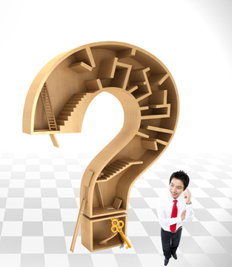
AEM WEEKEND SHARING
除了自己擅长的领域，聪明人还知道很多其他知识。他们思维活跃，不断被有趣的事情吸引。

Slide 4

AEM WEEKEND SHARING
聪明人知道如何兼顾家庭、工作和兴趣。无论做什么事情，他们总能百分之百地投入，并把每个方面都考虑周到。

Slide 5

AEM WEEKEND SHARING
聪明人会用社交媒体，但从不沉迷。他们能从中找到自己从未经历过的事情去尝试。

Slide 6

AEM WEEKEND SHARING
即使事情进展很糟糕，聪明人也会面带微笑。他们从不会被不顺利的事扰乱心绪，而是凭借智慧想好解决方案。

Slide 7

AEM WEEKEND SHARING
聪明人知道自己是一群人中最聪明的，但从不为此沾沾自喜，而把这当作挑战，看能否把别人变得像自己一样聪明。

Slide 8

AEM WEEKEND SHARING
聪明人当上领导，会努力让团队成员看上去比自己还聪明、善于交流、受欢迎，而不会为此感觉受到威胁。

Slide 9

AEM WEEKEND SHARING
聪明人不会为了证明自己比别人优秀，而故意显示自己的能力。

Slide 10

AEM WEEKEND SHARING
即使没有高学历，聪明人也不会沮丧，而是表现更好。

Slide 11

AEM WEEKEND SHARING
聪明人绝不会让别人看起来很笨，因为他们知道，让别人看起来糟糕的同时，自己也会出洋相。

Slide 12


AEM WEEKEND SHARING
周末愉快！
共创 共进 共赢 共享
AEM科技人力资源部

